Slide 1
第 八 章 复杂应力状态强度问题
§8-1 引言
§8-2 关于断裂的强度理论

Slide 2
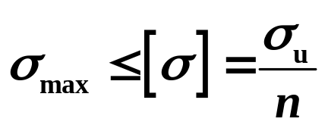
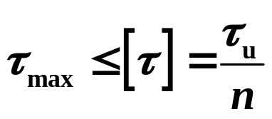
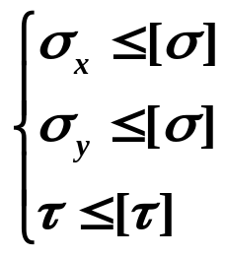

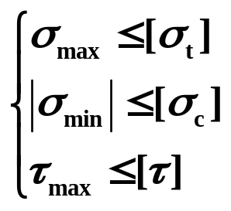






➢ 回顾简单强度问题的处理方法：
σ_{max}
a、单向受力状态：
b、纯剪应力状态：
τ_{max}
靠试验测σ_{u}(τ_{u})，选n，确定[σ]（或[τ]）
➢ 复杂应力状态下的强度条件的建立(一、问题的引出)
σ_{y}
τ_{y}
σ_{x}
σ_{x}
各截面应力不相同
用主应力判定失效
τ_{x}
σ_{y}
无数组合
靠试验
无数组合
实验量大、难度大（三向加载困难），总结规律困难。

Slide 3
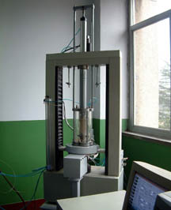

二、研究目标
利用简单应力状态实验结果建立复杂应力状态强度条件
三、研究途径
寻找引起材料破坏或失效的共同规律
确定复杂应力的相当（单向拉伸）应力
四、强度理论
——关于材料破坏或失效规律的假说或学说

Slide 4
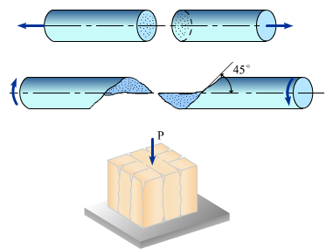
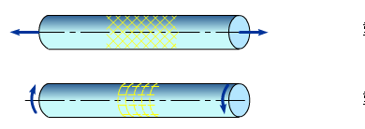
五、 两类强度理论
1. 两类破坏形式
脆性材料：断裂
脆性拉断
脆性扭断
混凝土、石料受压破坏（断口平行于载荷）
塑性材料：屈服
塑性材料受拉
塑性材料受扭

Slide 5
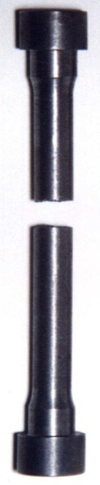
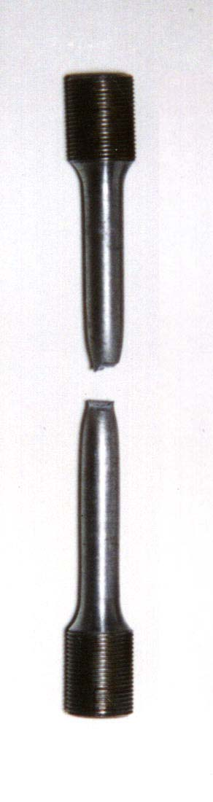


2. 两类强度理论
σ
σ
ε
o
ε
铸铁拉伸曲线
低碳钢拉伸曲线
关于断裂的强度理论
关于屈服的强度理论

Slide 6
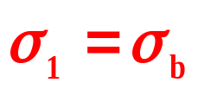
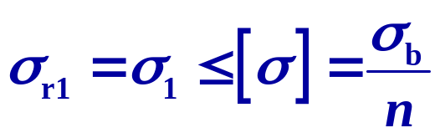
§8-2 关于断裂的强度理论
一、最大拉应力理论（第一强度理论）
该理论认为：引起材料断裂的主要因素是最大拉应力
断裂条件：
（σ₁>0）
工作应力第一主应力
单向拉伸强度极限
不论材料处于何种应力状态，只要最大拉应力σ₁ 达到材料单向拉伸断裂时的最大拉应力（强度极限σ_{b}），材料即发生断裂
强度条件：
σ_{r1}为第一强度理论的相当应力

Slide 7

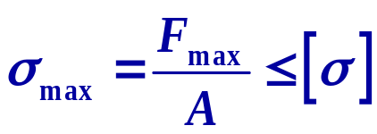

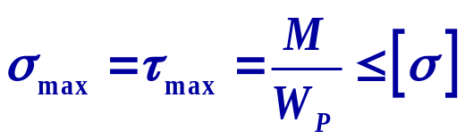


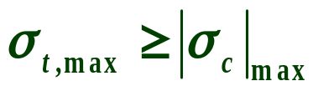
第一强度理论的应用
铸铁试件拉伸断裂
铸铁试件扭转断裂
铸铁试件压缩试验
第一强度理论失效
第一强度理论适用范围：

Slide 8

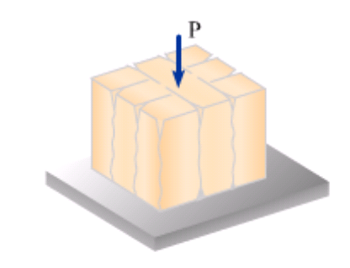

☞ 当脆性材料存在压应力，而且 |σ ⁻ |> σ ⁺时，试验与第一强度理论结果不符合。
问题：如何建立强度条件？
观察：岩石压缩横向膨胀，最后裂开。

Slide 9
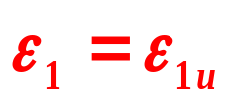
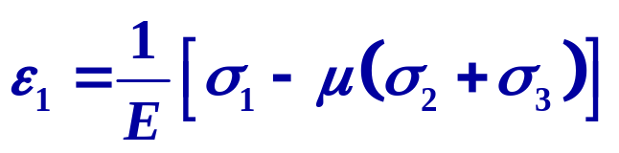

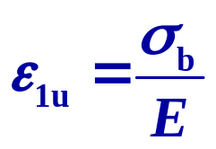
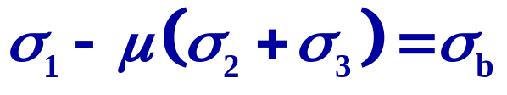
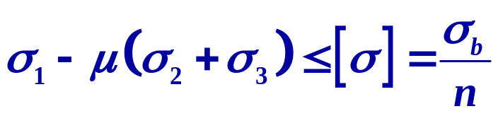
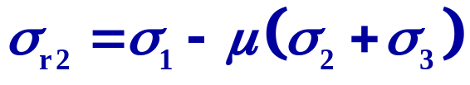
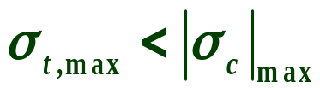
二、最大拉应变理论（第二强度理论）
该理论认为：引起材料断裂的主要因素是最大拉应变
断裂条件：
不论材料处于何种应力状态，只要最大拉应变 ε₁达到材料单向拉伸断裂时的最大拉应变 ε_{1u}，材料即发生断裂
复杂应力状态下最大拉应变：
单向拉伸断裂时的主应力：
单向拉伸断裂时的最大拉应变：
转换为由应力表示的断裂条件：
强度条件：
第二强度理论的相当应力
第二强度理论适用范围：脆性材料，且：

Slide 10
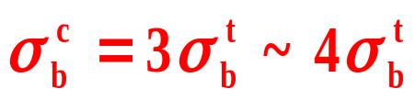
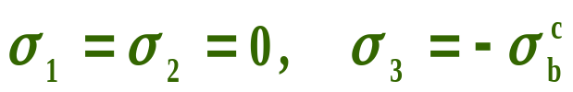
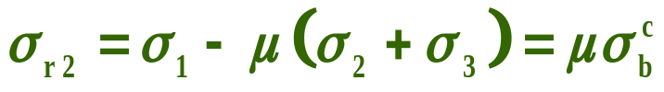
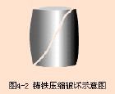
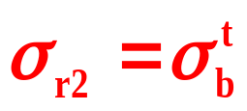

铸铁拉压强度的关系
直接实验
第二强度理论的预测
压断时的主应力：
压断时的相当应力：
第二强度理论的断裂条件：
于是：
大致与实验符合

Slide 11


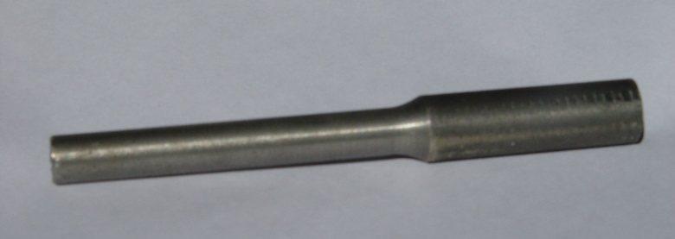
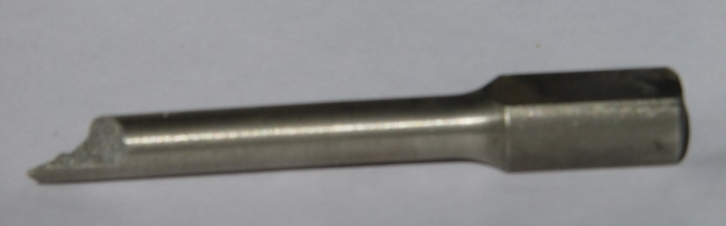
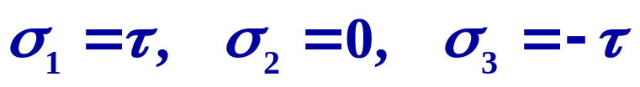


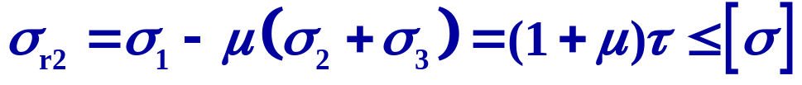


脆性材料 与 的关系
铸铁拉伸断裂
铸铁扭转断裂
纯剪：
由第一强度理论
由第二强度理论
工程通常取

Slide 12
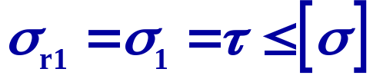
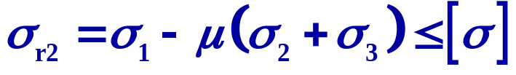
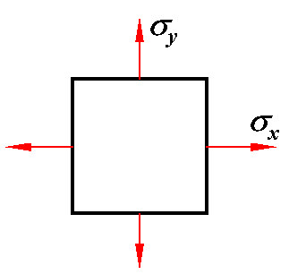
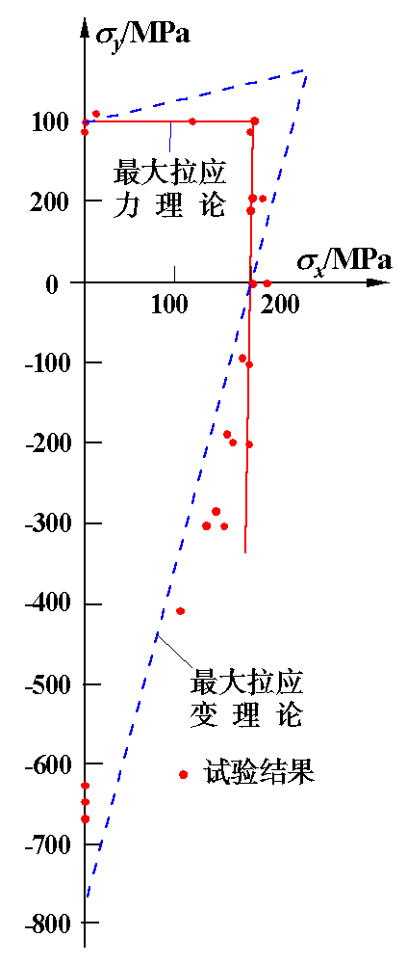
第一、二强度理论的实验验证
铸铁二向断裂试验
200
100
 在二向拉伸以及压应力值超过拉应力值不多的二向拉伸－压缩应力状态下，最大拉应力理论与试验结果相当接近
 当压应力值超过拉应力值时，最大拉应变理论与试验结果大致相符

Slide 13
作业
8-1

